Slide 1


PROJET CERBÈRE
Système de Contrôle d’Accès Sécurisé
BTS CIEL – Option IR
Lycée Joseph Gaillard – Fort-de-France, Martinique
Équipe Projet
Étudiant 1 : ALONZEAU – Gestion de la Présence Visiteur
Étudiant 2 : FRANCIS - Gestion de la demande d’accès
Étudiant 3 : CELESTINE – Visualiser in situ et à distance
Étudiant 4 : GLONDUS – Contrôle d’accès par badge RFID

Slide 2

SOMMAIRE
- Présentation du projet
- Diagramme de cas d’utilisation du projet
Diagramme de déploiement du projet
Diagramme de séquence
Diagramme de classes
Diagramme réseau
Planning prévisionnel des tâches et espace collaboratif
Schéma de câblage et teste

Slide 3

Présentation du Projet
CERBERE – Système de Contrôle d’Accès Automatisé
Contexte
Réaménager moderniser le système de gestion des accès et de la présence des espaces de formations (salle W13 et laboratoire) pour améliorer la sécurité.
Objectifs
Sécuriser les accès
Contrôler l’ouverture des portes
Permettre une visualisation in situ et à distance
S’identifier par badge RFID

Slide 4
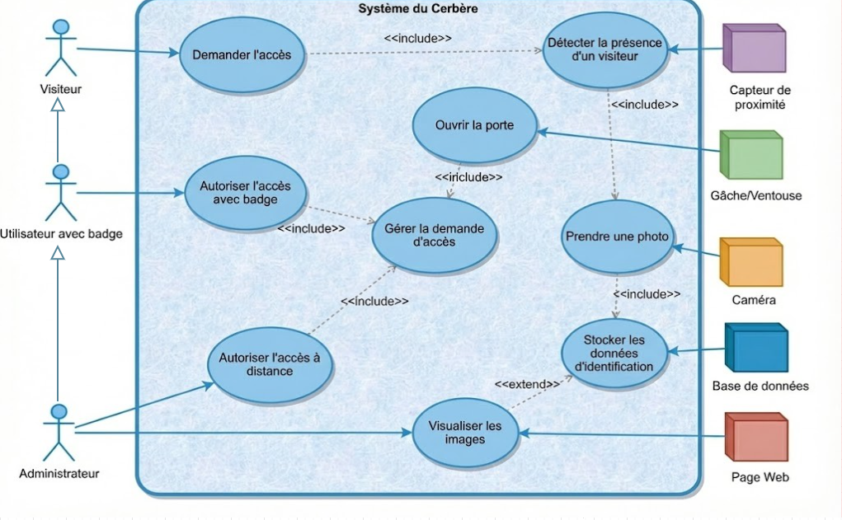
CAS D’UTILISATION

Slide 5
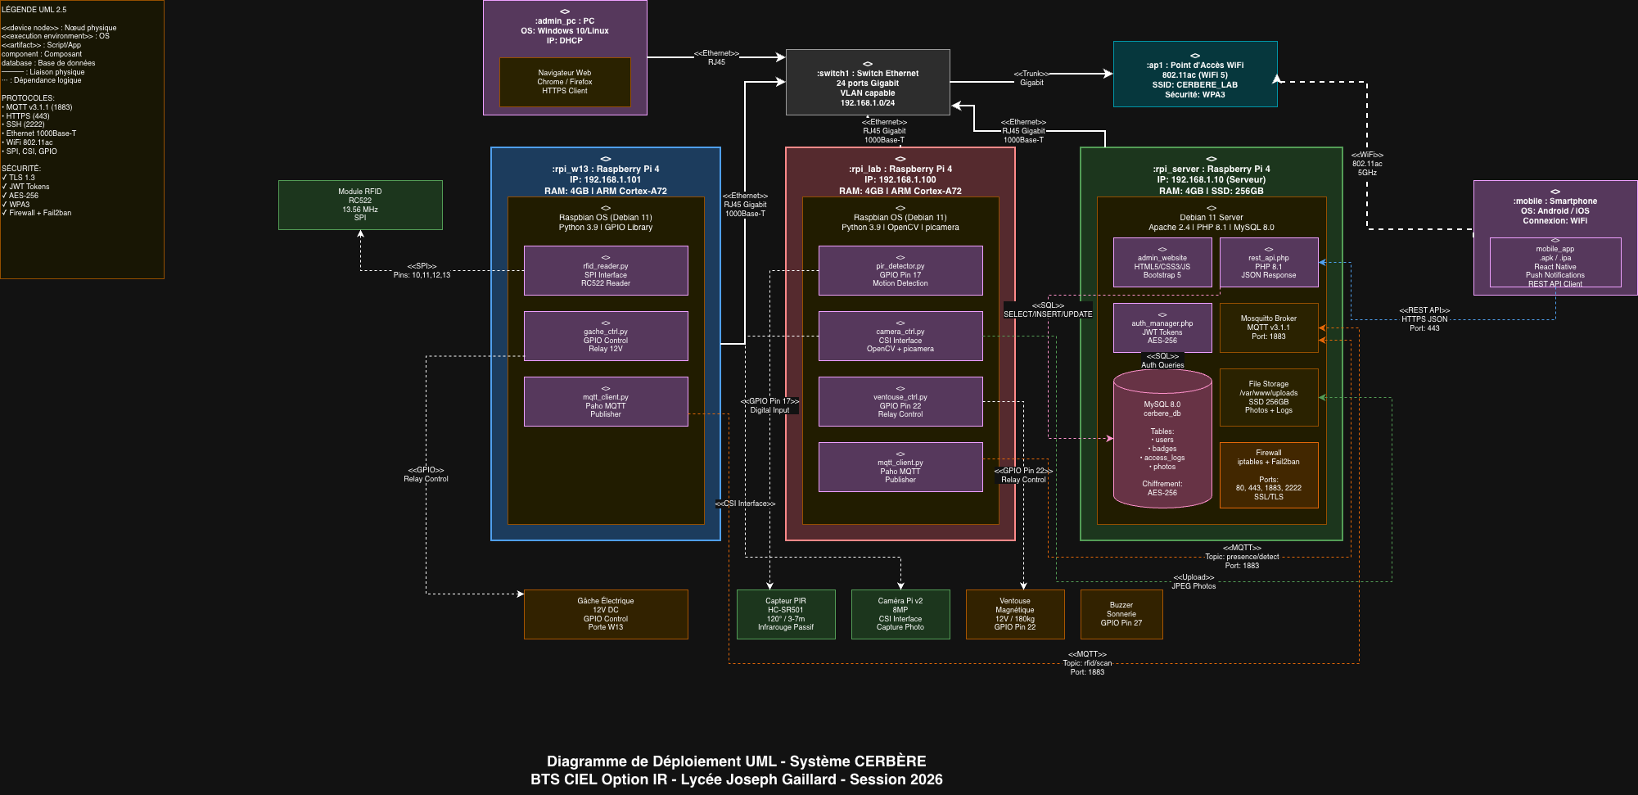
DÉPLOIEMENT

Slide 6
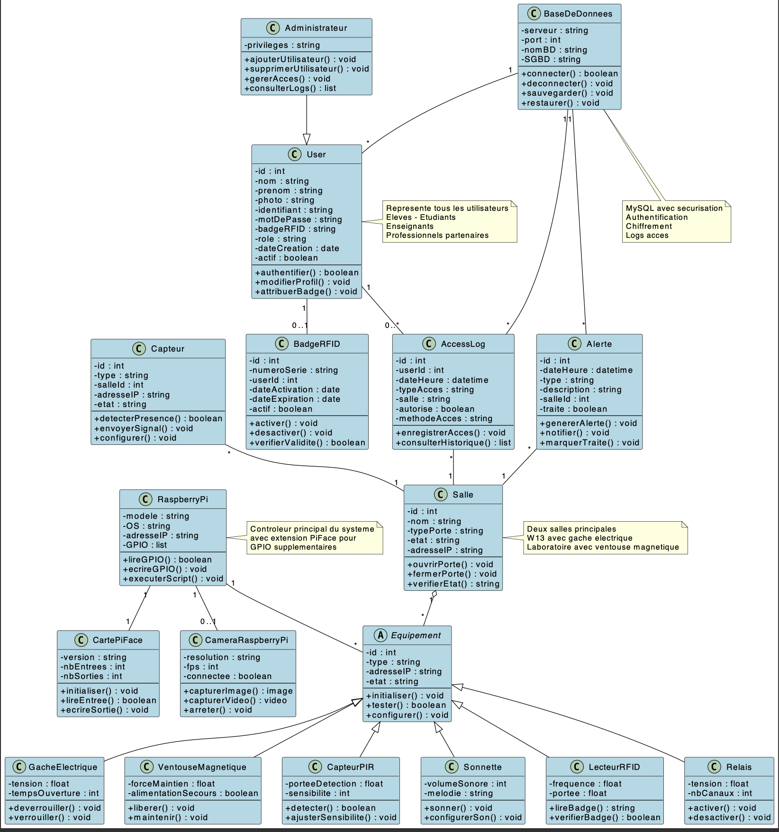
CLASSES

Slide 7
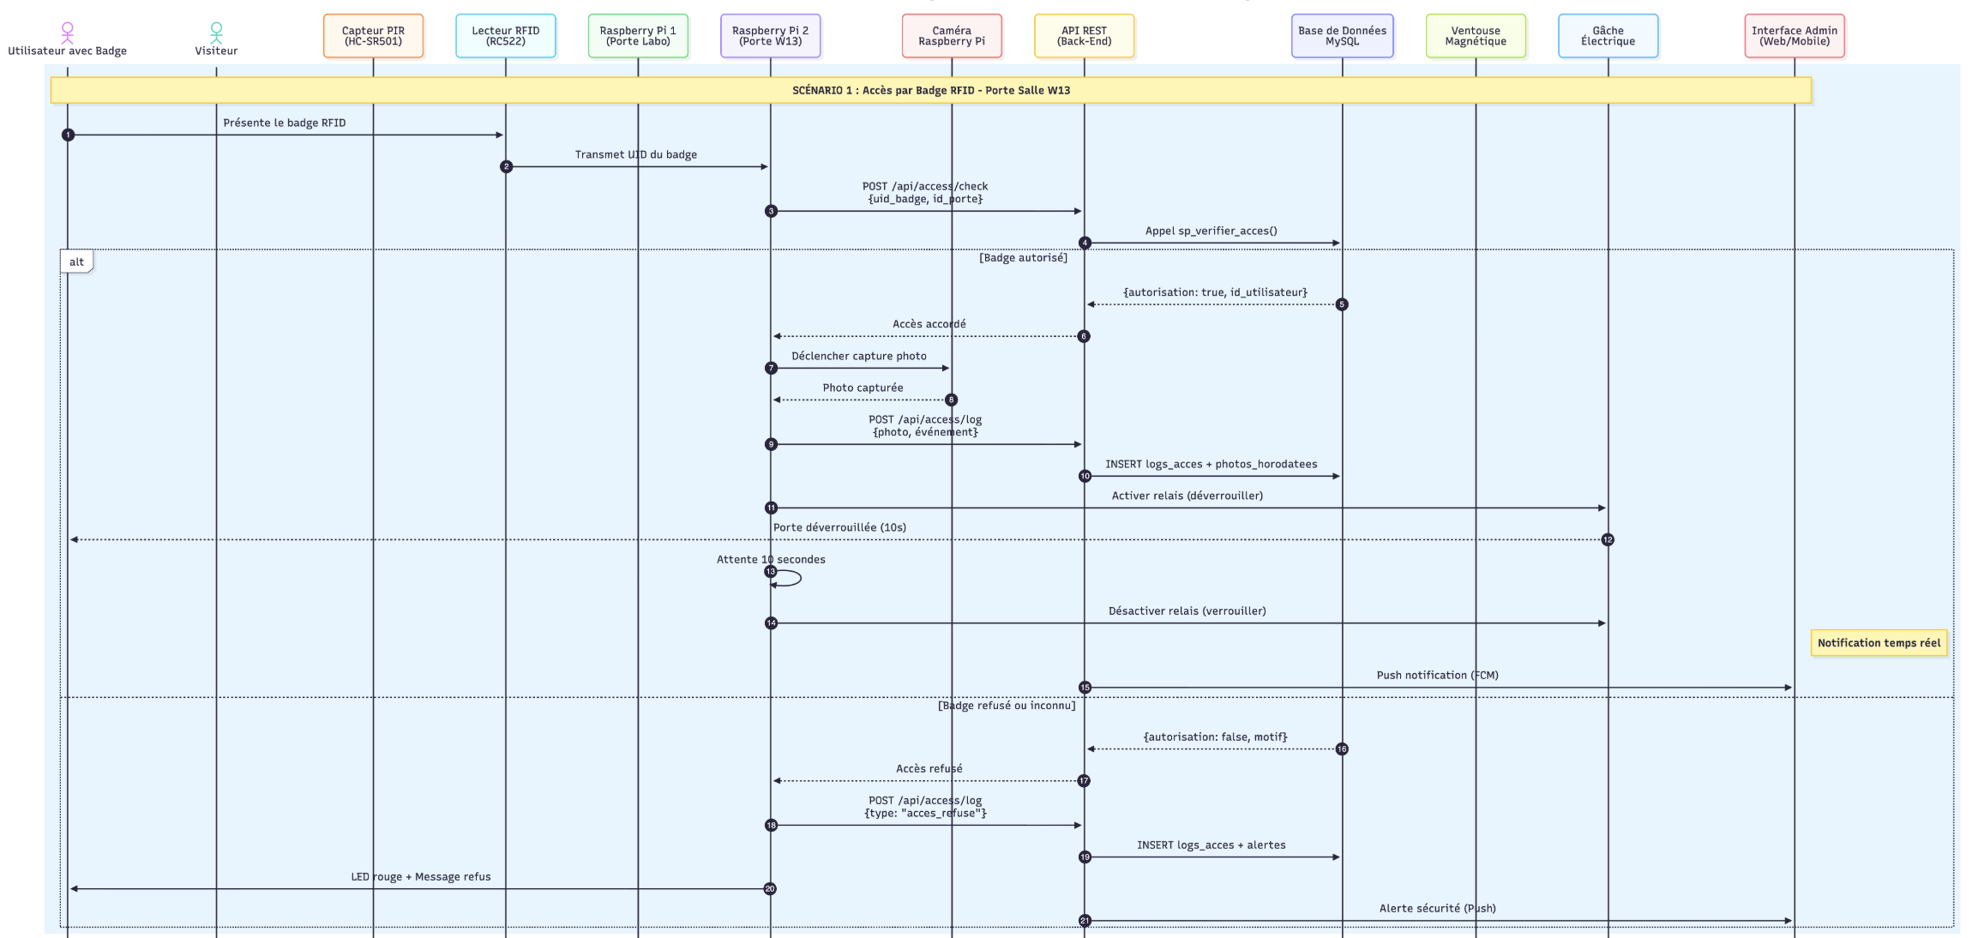
SEQUENCE

Slide 8
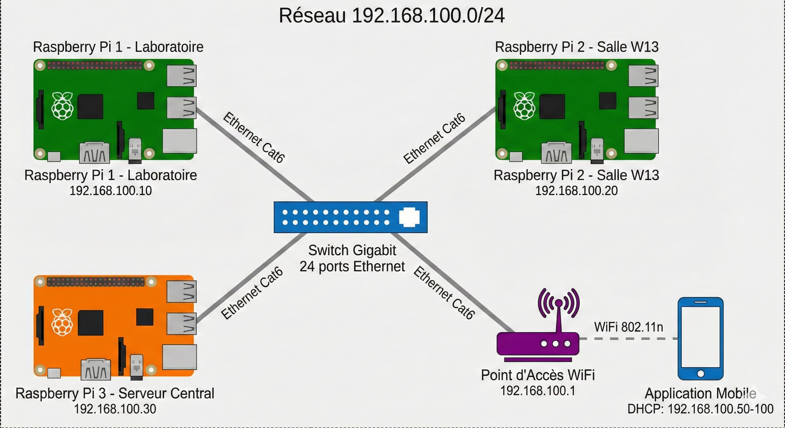
RESEAU

Slide 9
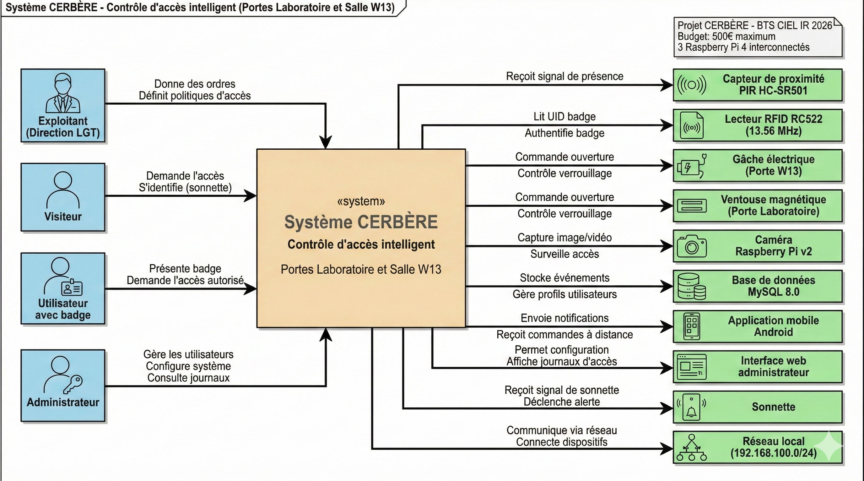
CONTEXTE

Slide 10
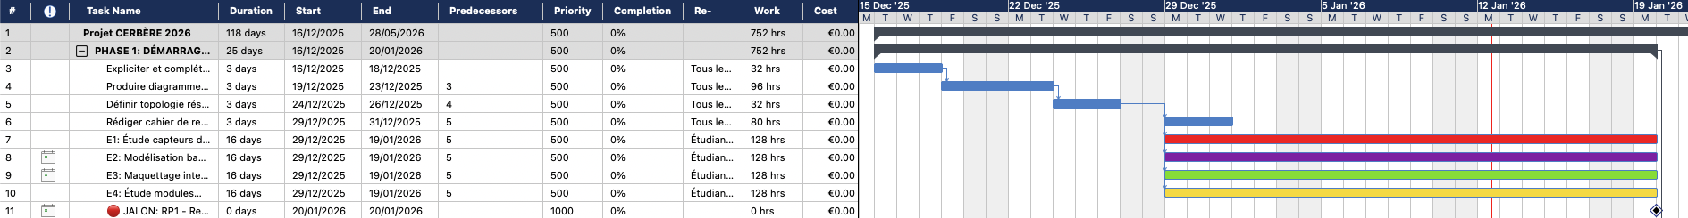
PLANNING PRÉVISONNEL

Slide 11
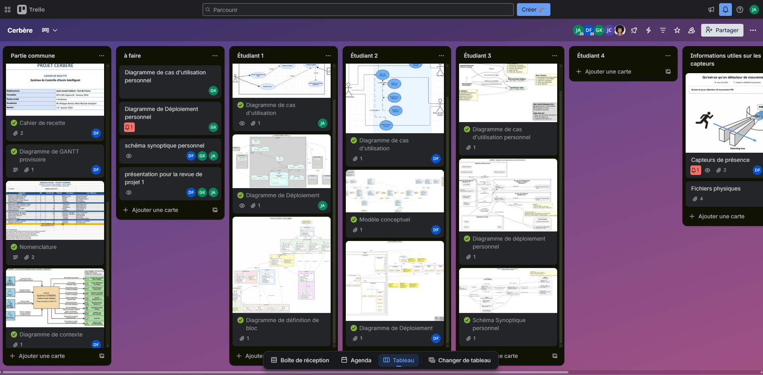
ESPACE COLLABORATIF
https://trello.com/b/BH9g8KOB/cerbere

Slide 12
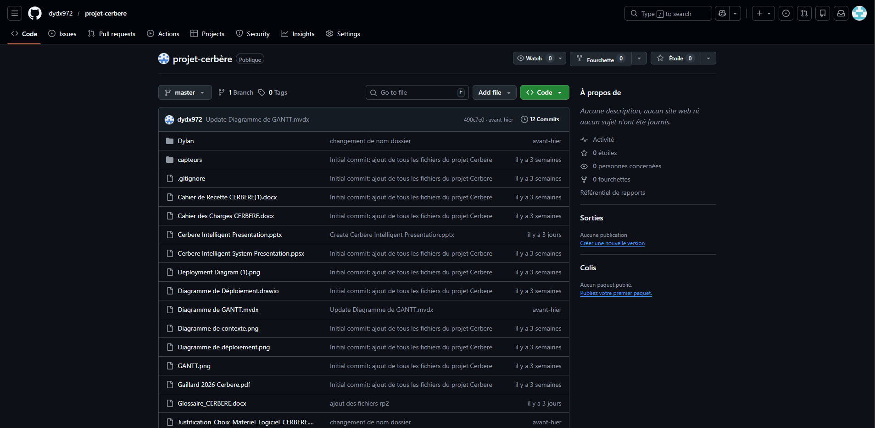
OUTIL DE VERSIONNEMENT
https://github.com/dydx972/projet-cerbere

Slide 13
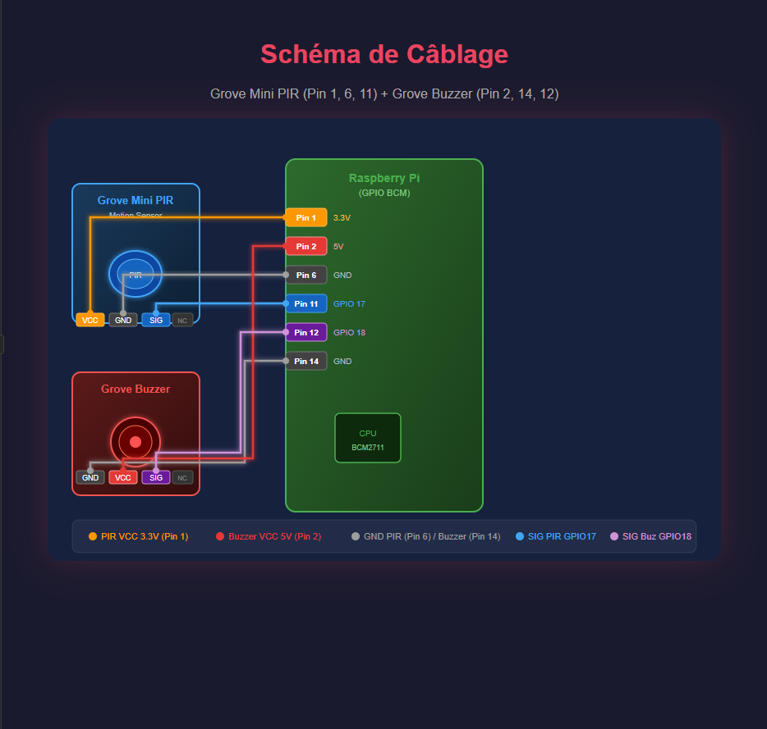
SCHÉMA DE CÂBLAGE

